Slide 1
Xây dựng website kinh doanh đồ ăn nhanh
SVTH: Bùi Công Danh - 19110008
GVHD: ThS Lê Thị Minh Châu
1

Slide 2
1. Mở đầu
1.1 Lí do chọn đề tài
1.2 Mục tiêu nghiên cứu
1.3 Đối tượng và phạm vi nghiên cứu
1.4 Khảo sát đề tài
2

Slide 3
1.1 Lí do chọn đề tài
- Trong đại dịch covid-19, ngành F&B đã chịu nhiều khó khăn
- Các cửa hàng vừa và nhỏ đã phá sản hoặc đóng cửa vì tài chính.
- Sau covid-19, thị trường cần thời gian phục hồi
- Đồ ăn nhanh sẽ được sự yêu thích và quan tâm của giới trẻ
=> Xây dựng website để tiếp thị và bán hàng online
=> Đóng góp GDP cho quốc gia
2

Slide 4
1.2 Mục tiêu
Xây dựng website kinh doanh đồ ăn nhanh, cho phép người dùng có thể đặt hàng trực tuyến qua website của cửa hàng, đồng thời cho phép chủ cửa hàng quản lý website.
2

Slide 5
1.3 Đối tượng và phạm vi nghiên cứu
- Ngành F&B trên toàn quốc
- Chuỗi thức ăn nhanh: KFC, Texas, Popeyes, Lotteria, …
2

Slide 6
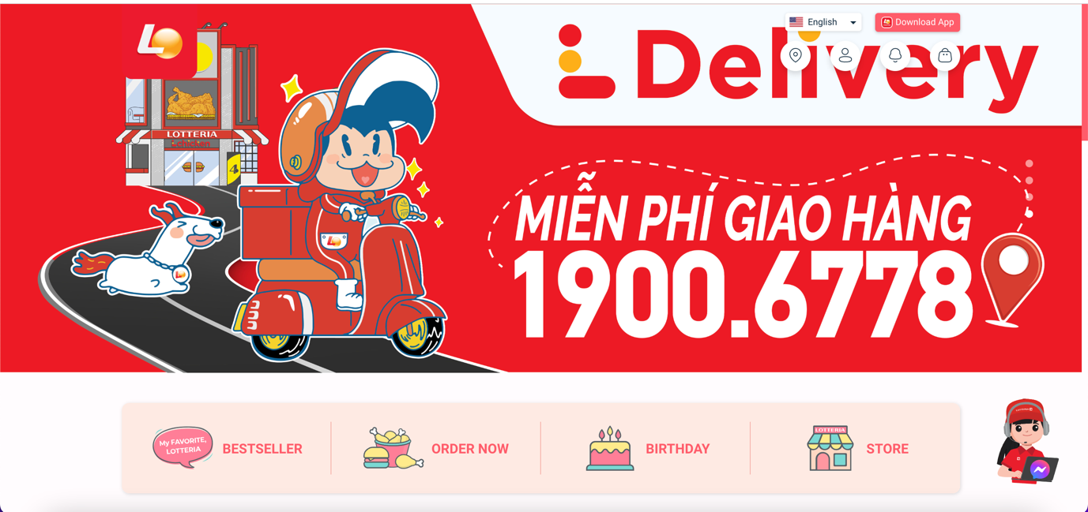
1.4 Khảo sát đề tài
- Ưu điểm: Giao diện đẹp và bắt mắt, bố cục rõ ràng. Màu sắc phù hợp với trẻ em. Luôn để hai mức giá.
- Nhược điểm: Tốc độ tải trang chậm. Phải đăng nhập khi thêm sản phẩm vào giỏ hàng
2

Slide 7
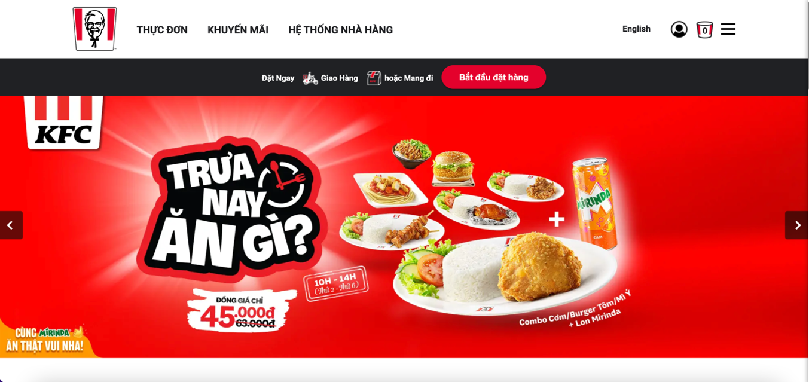
1.4 Khảo sát đề tài
- Ưu điểm: Giao diện đẹp và bắt mắt, bố cục rõ ràng. Tự định vị địa điểm, gợi ý địa điểm đặt hàng và nhận hàng. Đặt hàng không cần đăng nhập
- Nhược điểm: Mục khuyến mãi không thực sự “hoạt động”
2

Slide 8
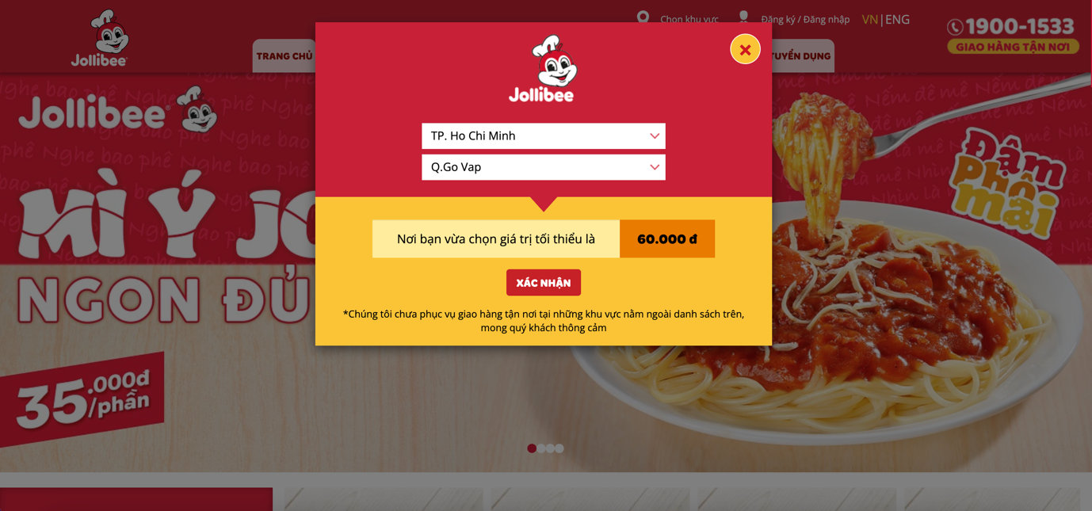
1.4 Khảo sát đề tài
- Ưu điểm: Giao diện đẹp và bắt mắt, banner quảng cáo to, rõ.
- Nhược điểm: Nhập thông tin khi vừa truy cập
2

Slide 9
2. Nội dung thực hiện
2.1 Công nghệ sử dụng
2.2 Mô hình thiết kế
2

Slide 10

2.1 Công nghệ sử dụng
2

Slide 11

2.1 Công nghệ sử dụng
2

Slide 12

2.1 Công nghệ sử dụng
2

Slide 13

2.1 Công nghệ sử dụng
2

Slide 14
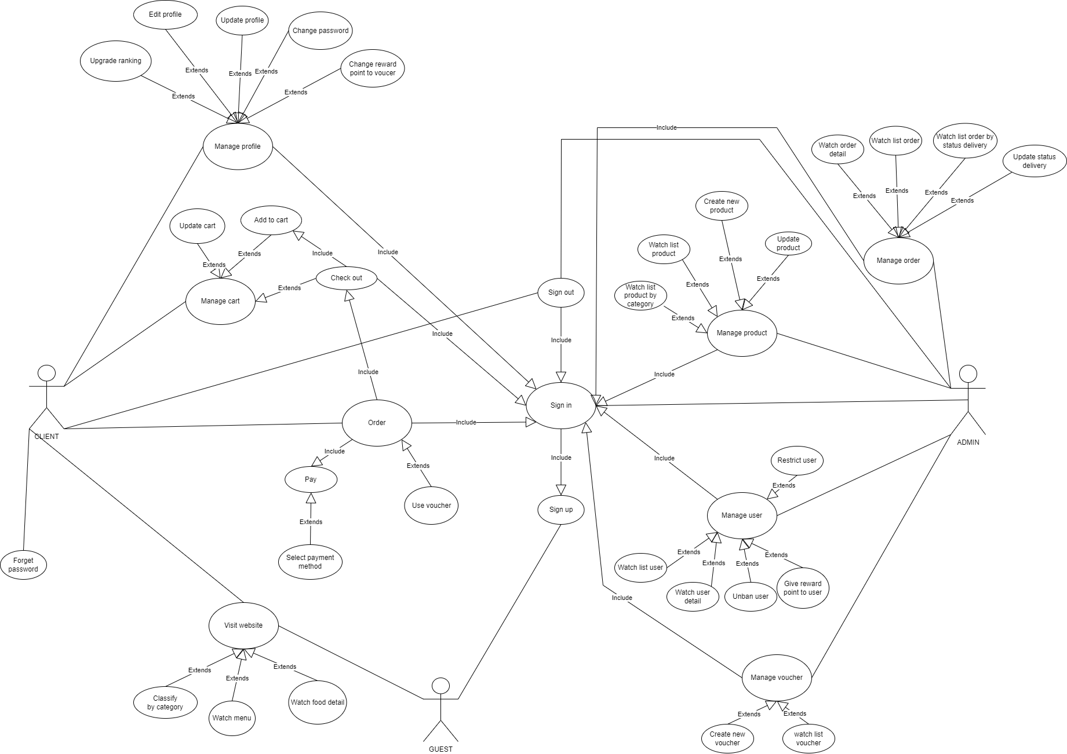
2.2 Mô hình thiết kế
2

Slide 15
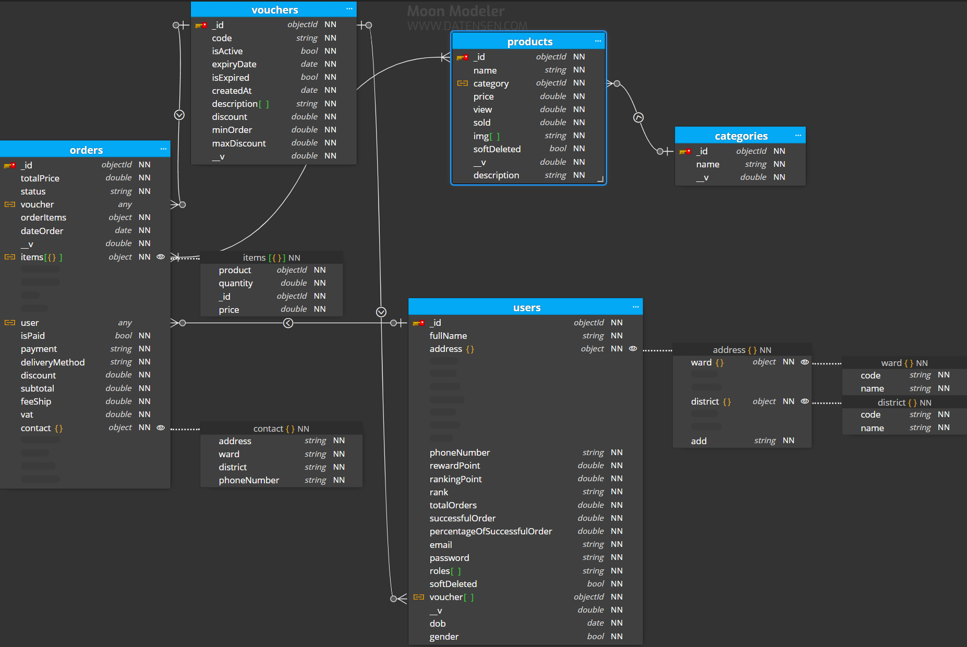
2.2 Mô hình thiết kế
2

Slide 16
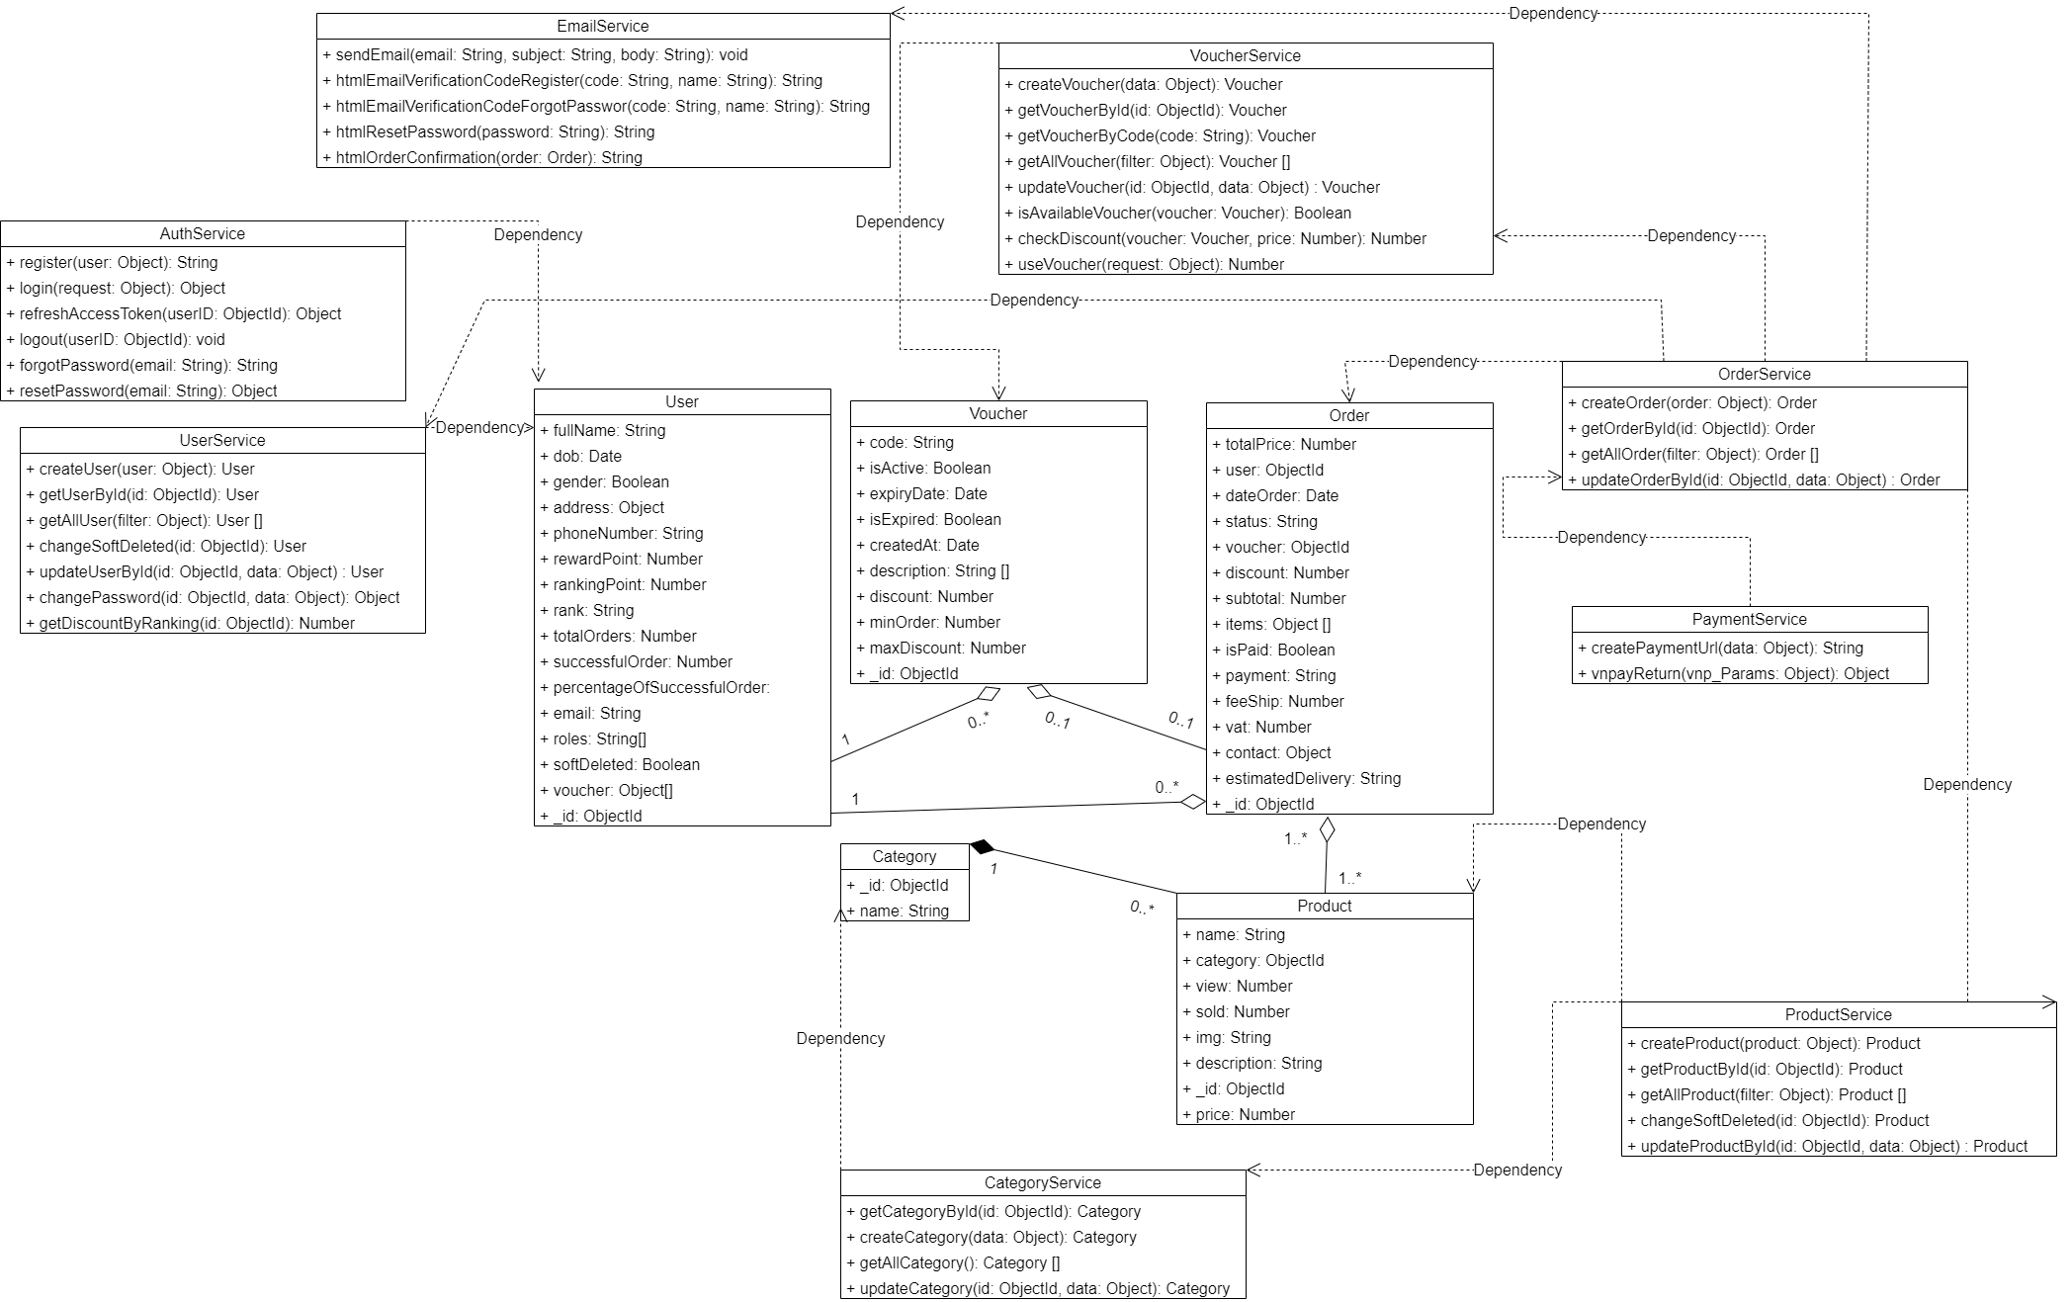
2.2 Mô hình thiết kế
2

